Slide 1

Indicadores, Relatórios e Prestação de contas TD
Onde estamos? Problemas e Causas
Homem
Tecnologia
Plataforma tecnológica para geração de relatórios e indicadores inexistente
Problema
Gestão ineficiente de prestação de contas para clientes da TD - GTD.1
Processo de prestação de contas não operacionalizado
Cadastro de usuários deficitário (CA vs SGA vs AD)
Falta de local único para armazenamento de indicadores e planos de ação
Processo de gestão de Performance (cockpit) ineficaz
Homem
Tecnologia
Falta de alinhamento estratégico (visão)
Inexistência de função (equipe) de reporting
Falta de conhecimento: gestão de serviços / operação
Plataforma tecnológica para geração de relatórios e indicadores inexistente
Problema
Falta de organização para gestão de serviços por indicadores
Gestão operacional de relatórios e indicadores ineficiente – GTD.5 e GTD.8
Processo
Inexistência de RACI – relatórios e indicadores
Falta de padronização: SLA, relatórios, plano de ação
Falta de local único para armazenamento de indicadores e planos de ação
Falta de KPIs operacionais
Cadastro de usuários deficitário (CA vs SGA vs AD)
Inexistência de função (equipe) de reporting
Processo

Slide 2
Indicadores, Relatórios e Prestação de contas TD
Onde estamos? Lista de GAPs
# | GAP | Descrição | Impacto
1 | Gestão de Conhecimento: gestão de serviços / operação e/ou Falta de organização para gestão de serviços por indicadores | . Temos indicadores definidos e cascateados para as equipes (DA, DI – Processos do Metrô)? . As equipes sabem realizar drill down, Pareto, gráfico de tendência, etc? . Existe controle e cobrança das áreas (PGD) | Gestão inexistente ou ineficaz do serviço / operação
2 | Plataforma tecnológica para geração de relatórios e indicadores inexistente | . Atualmente os usuários de relatórios TD acessam um raw data em xls, com dados de chamados CA SDM, gerado pela equipe de Indicadores . Disp Aplicações Críticas – equipe Indicadores gera a informação em xls . SE e Projetos – dados do Clarity XXXXX?? | Gestão inexistente ou ineficaz do serviço / operação
3 | Falta de local único para armazenamento de indicadores e planos de ação | Atualmente, não existe um local público para disponibilizar indicadores, planos de ação, etc. | Informação divergente / não confiável
4 | Falta de padronização | . relatórios . plano de ação . prestação de contas . SLA . prioridade de chamado (severidade e impacto) no ITSM e CA SDM | Qualidade do Serviço
5 | Processo de Gestão da Configuração (CMDB) ineficaz | Inexistência de detalhes nos chamados para identificar site, departamento, sistema, projeto, item, etc. | Gestão inexistente ou ineficaz do serviço / operação
6 | Estrutura de Catálogo e SLA ineficazes | . SLA de grupos (contrato fornecedores) vs SLA usuário . Matriz de Impacto e Urgência vs SLAs por serviço. Atualmente não existe matriz, e sim SLA por (cada) serviço | Complexidade na gestão de SLA Transparência e comunicação com usuário
7 | Cadastro de usuários deficitário (CA vs SGA vs AD x terceiros) | Cadastro dos usuários no CA SDM não têm informação de site, telefone, e-mail, etc, o que dificulta organizar os chamados por área / departamento. | Gestão inexistente ou ineficaz do serviço / operação
8 | Inexistência Processo relatórios e indicadores | . RACI . Portfólio de indicadores (SE, Chamado, Disponibilidade) . Gestão de Performance | Gestão inexistente ou ineficaz do serviço / operação
9 | Inexistência de função (equipe) de reporting | Capacidade de geração de relatórios específicos por área, processo, equipe em frequência diária, semanal e mensal, uma vez que as áreas (DI, DA e GRP) não geram as informações | Gestão inexistente ou ineficaz do serviço / operação
10 | Processo de prestação de contas não operacionalizado | . Falta de padronização: modelo de prestação de contas . Mapeamento de necessidades . Procedimento (operacional) | Gestão inexistente ou ineficaz do serviço / operação
11 | Prioridade de Chamado não eficaz | . Falta processo / procedimento . Falta padronização | Gestão inexistente ou ineficaz do serviço / operação

Slide 3
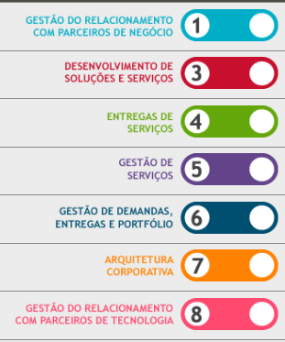
Indicadores, Relatórios e Prestação de contas TD
Onde estamos? Lista de GAPs – Visão por Processo
Definição de regra de Plano de Ação de Implantação de novo indicador
Definição de indicadores
Definição de regra de ritual de comunicação de indicadores para o negócio
Acompanhamento de Plano de Ação (indicadores fora da meta)
Criação de Catálogo de Serviços (T2R)
Criação de Plano de Ação para indicadores fora da meta
Geração de Indicadores Táticos e Estratégicos TD
Disponibilização de Indicadores Táticos e Estratégicos
Disponibilização de Relatórios Operacionais
Manutenção (Gestão de Catálogo de Serviços)
Geração de Prestação de Contas – Fornecedores
Recebimento de Prestação de Contas – Fornecedores

Slide 4
Indicadores, Relatórios e Prestação de contas TD
Do que precisamos? Tecnologia
Serviço – Prestação de Contas TD
Plataforma Web
Centralizador (integração) de informações de diversas fontes de dados
Equipe técnica e funcional para fazer a gestão (função: reporting)
Aplicação Self-Service
Disponibilidade Aplicações
Performance Aplicações
Chamados
  Incidente
  Requisição
  Mudança
  Problema
Projetos e Evoluções (clarity?)
O detalhamento da informação, deve considerar a necessidade do negócio, podendo chegar até 7 níveis, conforme exemplo abaixo:
Global > VP > Diretoria > Gerência > Sub-Gerência > Serviço > ABC
Usuários do Sistema: Toda a compania
Manual
Estratificação
Pareto
Linha do Tempo
Histórico
Plano de Ação
Quem gera a informação: Funções específicas da TD:
  DI N1 e N2
  DA Sustentação
  GRP
  CRC
Usuários do Sistema: Toda a compania
Dados Estatísticos
Análise Qualitativa

Slide 5
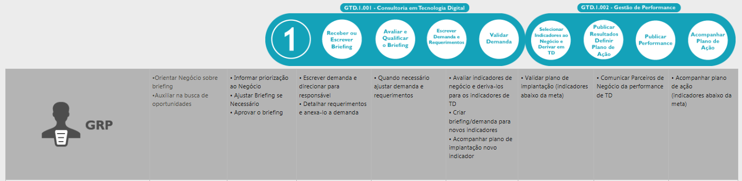
Indicadores, Relatórios e Prestação de contas TD
Do que precisamos? Processos
Definição de KPIs operacionais, táticos e estratégicos dos processos do GTD.1 e GTD.5
Profissionalização de serviços TD:
  Reporting e Indicadores
  Gestão de Acordo de Níveis de Serviços (contratos)
Plataforma / ferramenta de gestão de KPIs
Processos – Must Win Battles:
  Gestão da Configuração
  Gestão de Incidente e Requisição
  Gestão do Relacionamento com Parceiros de Negócio
Saneamento de usuários nas bases e unificação / padronização de base única

Slide 6
Indicadores, Relatórios e Prestação de contas TD
Definições Importantes
Todo incidente crítico escalonado para a NCC, é controlado pelo Portal ITSM (Sharepoint) – pela NCC
100% dos incidentes publicados no ITSM estão contidos no CA SDM
Não existe processo ou regra para configuração de prioridade de chamados no CA SDM, com exceção dos chamados escalonados para a NCC. Risco alto de prioridades não estarem apropriadamente configurada.

Slide 7
Indicadores, Relatórios e Prestação de contas TD
Evoluções
Portal Governança com repositório de Relatórios, Indicadores e Planos de Ação criado > http://equipes.natura.net/vptd/indicadorestd
Cruzamento de lista de Head Count RH com base CA SDM para criação de views por diretoria > Gerência

Slide 8
Indicadores, Relatórios e Prestação de contas TD
Lista de Relatórios a serem gerados periodicamente, além do pacote padrão
KPI: Vol Chamados (resolvidos) sem prioridade cadastrada | Meta = XX?
  Report: Vol Req sem prioridade cadastrada na resolução
  Report: Vol INC sem prioridade cadastrada na resolução
Report: Vol INC por prioridade na resolução
Report: Vol INC por prioridade com PROB associado
Report: Vol PROB com INC associado e # de INCs por PROB
Report ou Tabela: INC P1, P2, P3 > PROB associado > Aging Prob > Status Prob
Report: Vol INC por Aging e por prioridade na resolução
Report ou Tabela: Vol PROB por prioridade de INC e Aging PROB

Slide 9
Linha do tempo – Plano de Ação
XXX
XXX
XXXX
XXXX
Em Construção
Q2 2015
Q1 2016
Q2 2016
Q1 2017
XXX
XX
XX
XXX

